Slide 1
网络传播模型与机器学习框架
许小可
大连民族大学信通学院

Slide 2
本章主要内容
[1] 信息传播模型
[2] 信息传播的机器学习分析框架
[3] 影响信息传播的其它因素
[4] 社会特征选择方法
[5] 信息传播的机器学习评价指标
[6] 基于实证数据的信息流行度预测

Slide 3
6.1 引言
研究信息在在线社会网络中的传播，主要有两种方法，一种是采用数学建模进行分析及仿真的方法；一种是利用实际数据进行数据挖掘，采用机器学习方法进行预测。
采用模型法对信息传播进行研究：一是信息传播过程非常复杂，不采用模型进行抽象和简化，研究起来非常困难；
二是在信息传播的早期研究中，实证数据的收集、获取和存储都是比较困难、代价高，采用模型法降低了数据的需求。

Slide 4
6.1 引言
基于机器学习的信息传播研究范式可以提高网络信息传播预测的准确性，加深我们对信息传播各个环节及其影响因素的理解，因此在本章中我们讲重点予以介绍。
在计算传播学的研究背景下，基于机器学习的信息传播分析将是主流的研究范式。本章中将传播模型和机器学习两种方式放到一起，读者们既可以了解传播学研究中的两种主流方法，也能在阅读的过程中比较这两种研究思路的不同之处。

Slide 5
6.2 信息传播模型
[1] 创新扩散模型
采纳者的类型与他们在采纳曲线上的位置

Slide 6
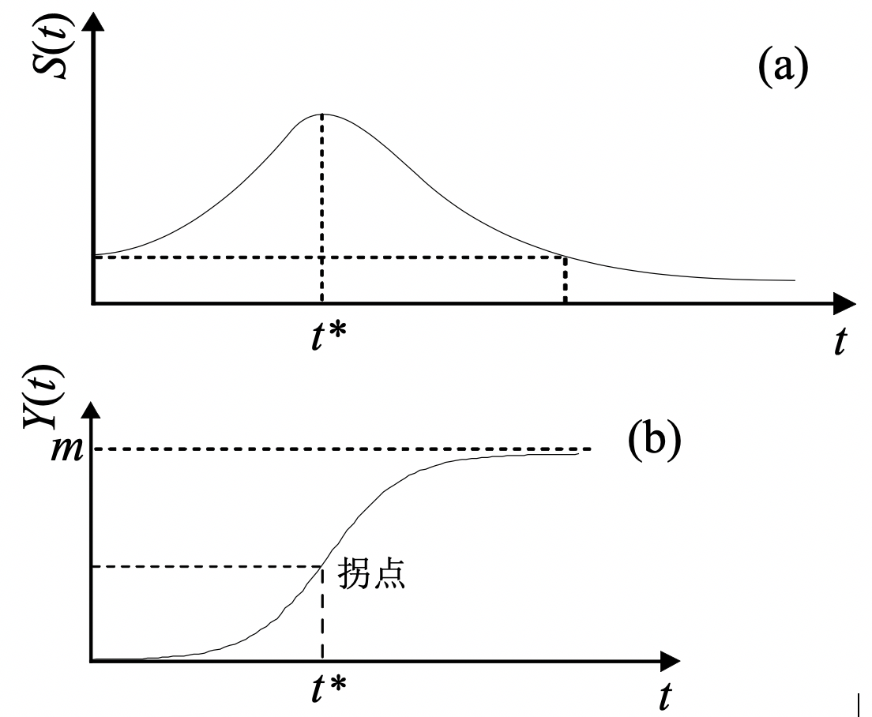
6.2 信息传播模型
[1] 创新扩散模型
Bass扩散曲线 (a) 新增的采纳数，(b) 累计采纳数

Slide 7
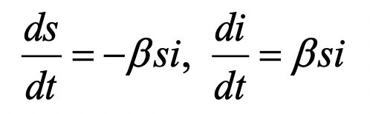
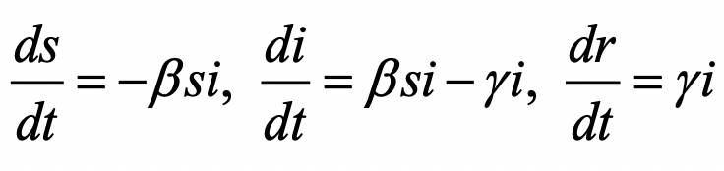
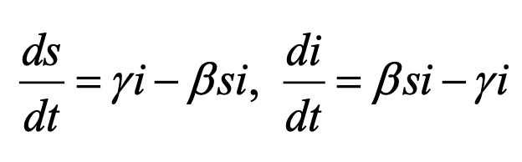
6.2 信息传播模型
[2] 传染病模型
(1) SI模型
(2) SIR模型
(3) SIS模型

Slide 8
6.2 信息传播模型
[2] 信息传播模型与疾病传播模型的区别和联系
在信息扩散和疾病扩散之间存在重要的差异，这种差异根源于人们处理信息的认知限制。
在病原体传播中具有更多好友的个体更可能感染疾病，而在信息传播中这类人被感染的概率反而会变小。
这是因为信息量随着一位用户追随的好友数增加而增大，连通度高的用户不太可能会注意到某一特定的信息，与度值低的用户相比他们往往需要更强的社会信号才会采取行动。

Slide 9
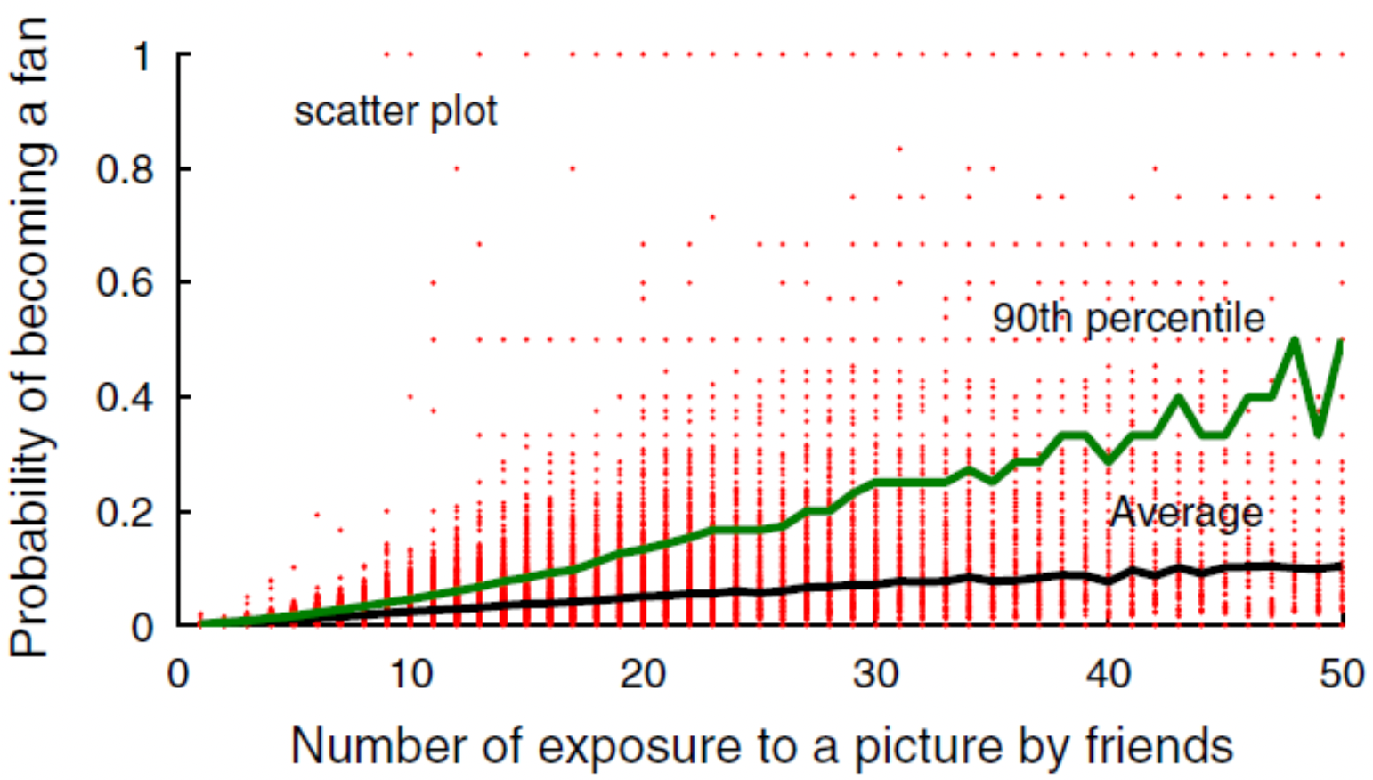
6.2 信息传播模型
[3] 阈值模型

Slide 10
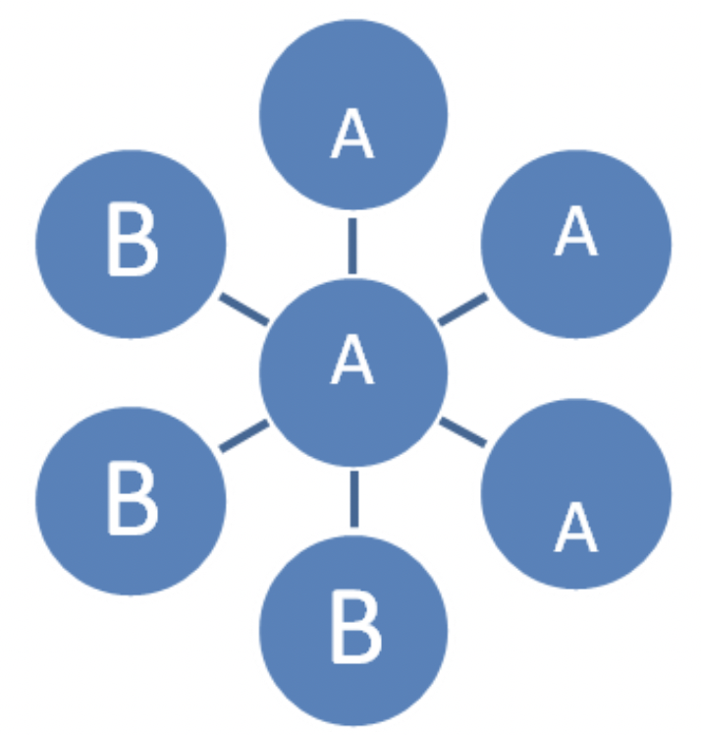
6.2 信息传播模型
[3] 阈值模型

Slide 11
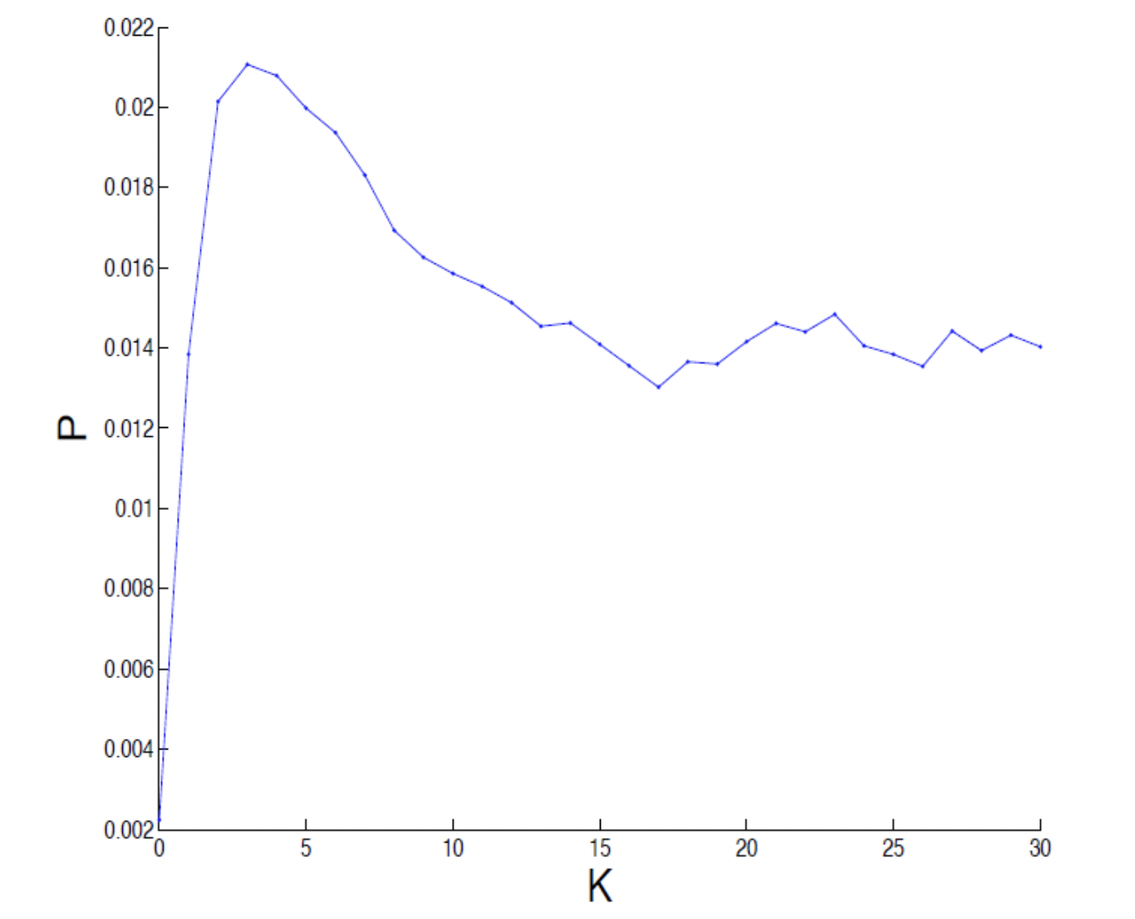
6.2 信息传播模型
[3] 阈值模型
暴露-采纳曲线

Slide 12
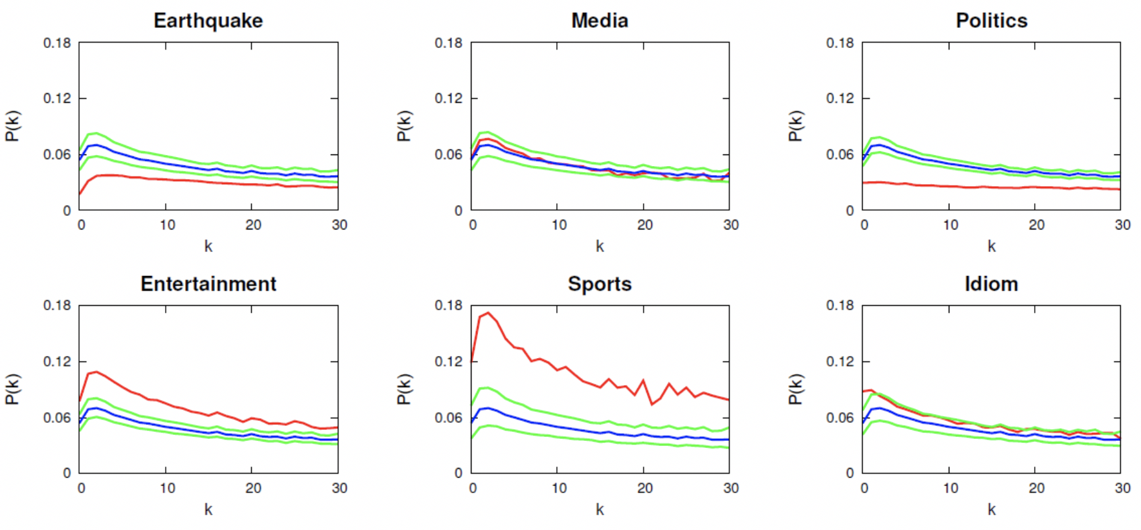
6.2 信息传播模型
[3] 阈值模型
暴露-采纳曲线

Slide 13
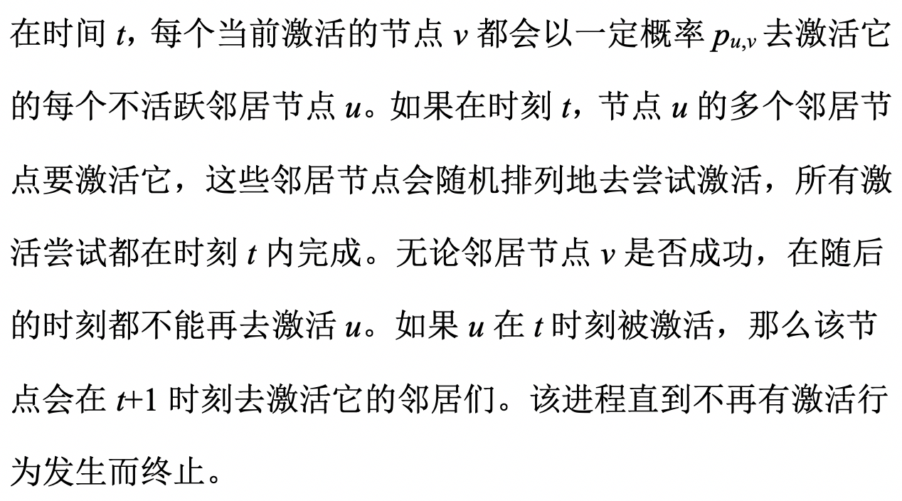
6.2 信息传播模型
[4] 级联模型

Slide 14
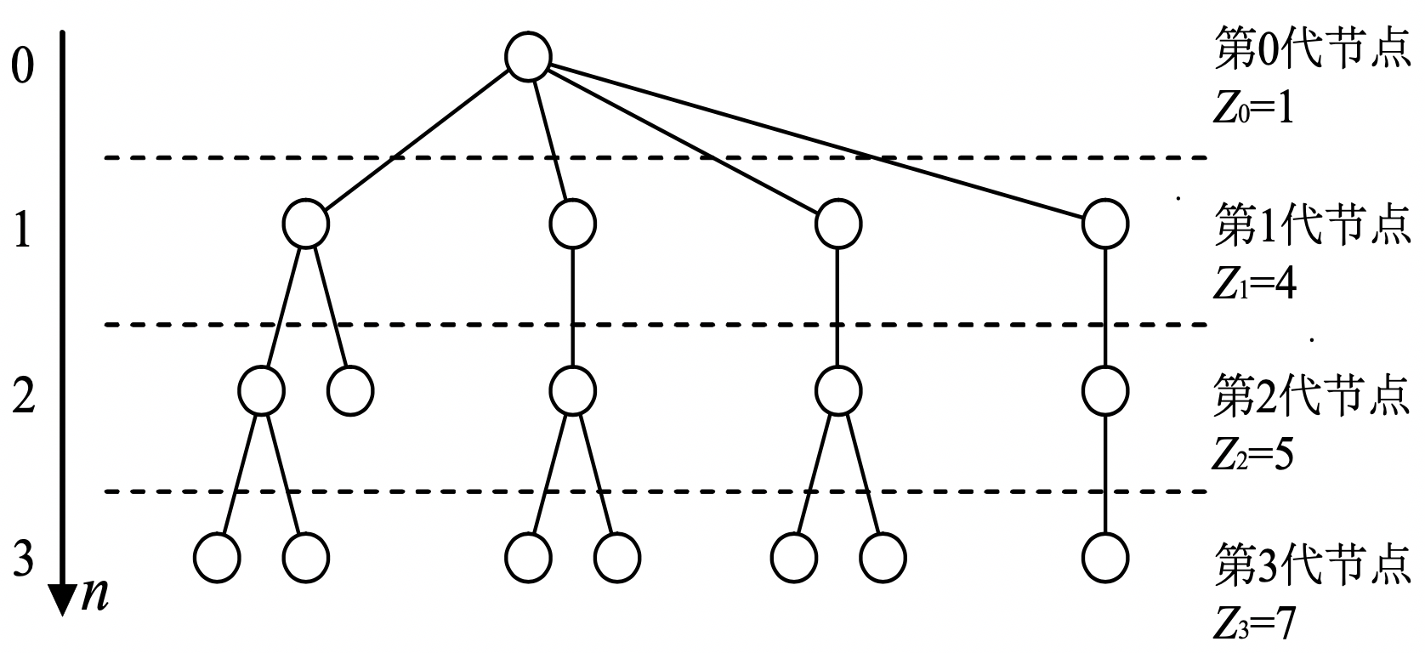
6.2 信息传播模型
[5] 分支过程模型
离散时间分支过程

Slide 15
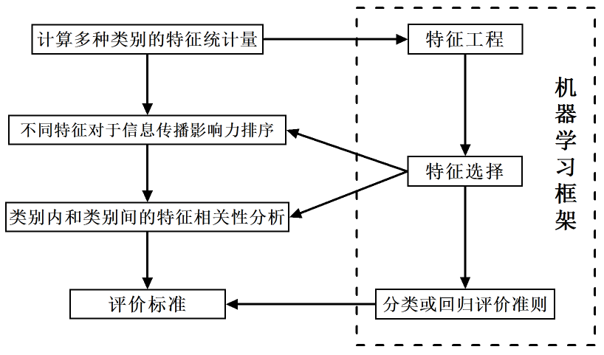
6.3 信息传播的机器学习分析框架

Slide 16
6.4 影响信息传播的其它因素
[1] 用户地理位置
不同地理位置用户对于地域突发事件的关注程度有很大不同。
新疆暴动事件和昆明火车站暴力恐怖事件的转发用户前10个省份，发现主要是国内的发达地区如广东、上海、北京和江苏等而不是事件当地，这些地区的大中型城市对事件在微博上的传播起到了很强的推动作用。

Slide 17
6.4 影响信息传播的其它因素
[2] 信息自身属性
不同类主题的持续性指数

Slide 18
6.4 影响信息传播的其它因素
[3] 用户属性
不同类型的用户在信息扩散中扮演不同的角色。
Cha等利用主要的国际头条和小众主题的新闻传播数据，研究了三类信息传播者的相对角色：像BBC之类的大众媒体，占用户绝大多数的草根，由意见领袖、政治家、名人和本地企业组成的“传教士” 。

Slide 19
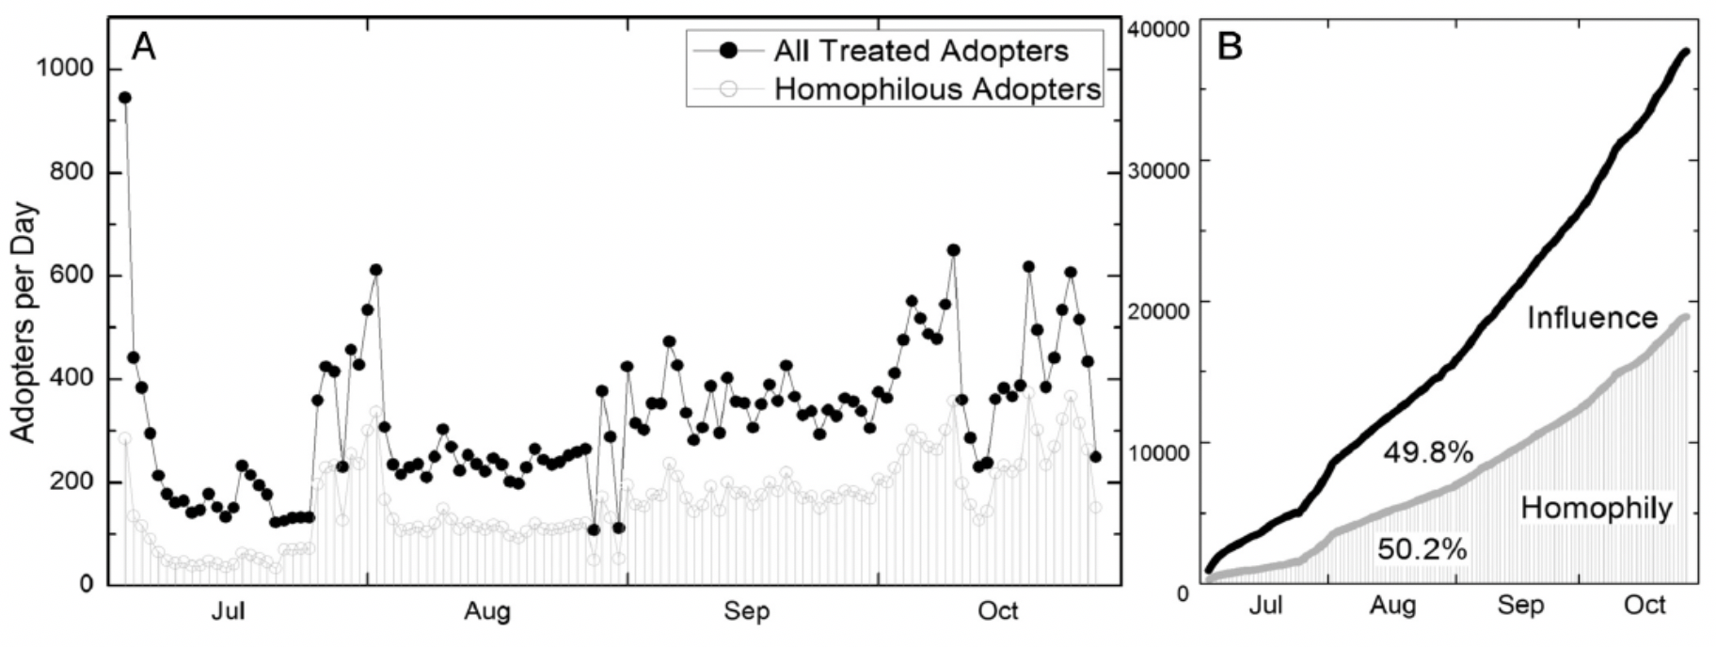
6.4 影响信息传播的其它因素
[4] 用户间趋同性
（a）每天的采纳数 （b）累计采纳数
Go采纳中社会影响和趋同性的影响

Slide 20
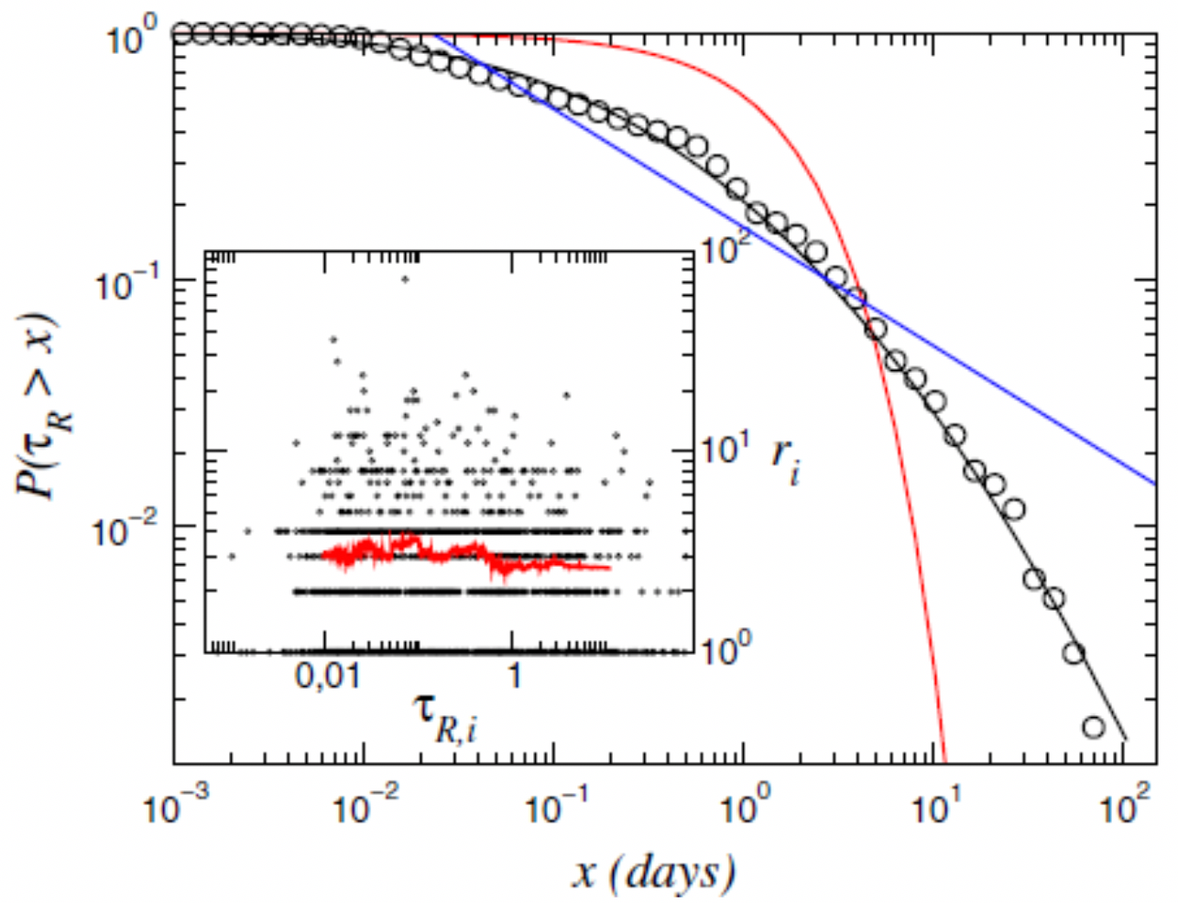
6.4 影响信息传播的其它因素
[4] 用户活跃时间

Slide 21
6.5 特征选择方法
[1] 基于XGBoost模型的特征排序
基于模型的特征排序方法，主要是根据算法模型的预测性能来评价特征子集的优劣。
借用XGBoost机器学习算法，可以在训练的过程中给出各个特征的评分，从而表明每个特征对模型训练的重要性。
XGBoost算法中，特征评分可以看成是被用来分离决策树的次数，特征的评分越高，说明该特征越重要，对于算法性能的影响越大。

Slide 22
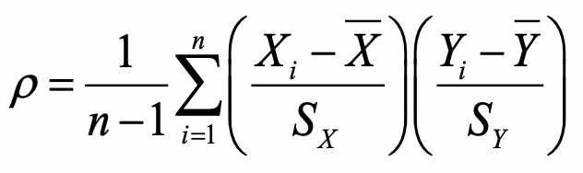
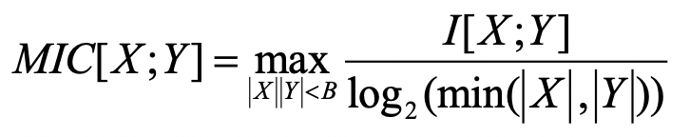
6.5 特征选择方法
[2] 基于最大信息系数的特征相关性分析
(1) 皮尔逊相关系数
(2) 最大信息系数(Maximal Information Coefficient)

Slide 23
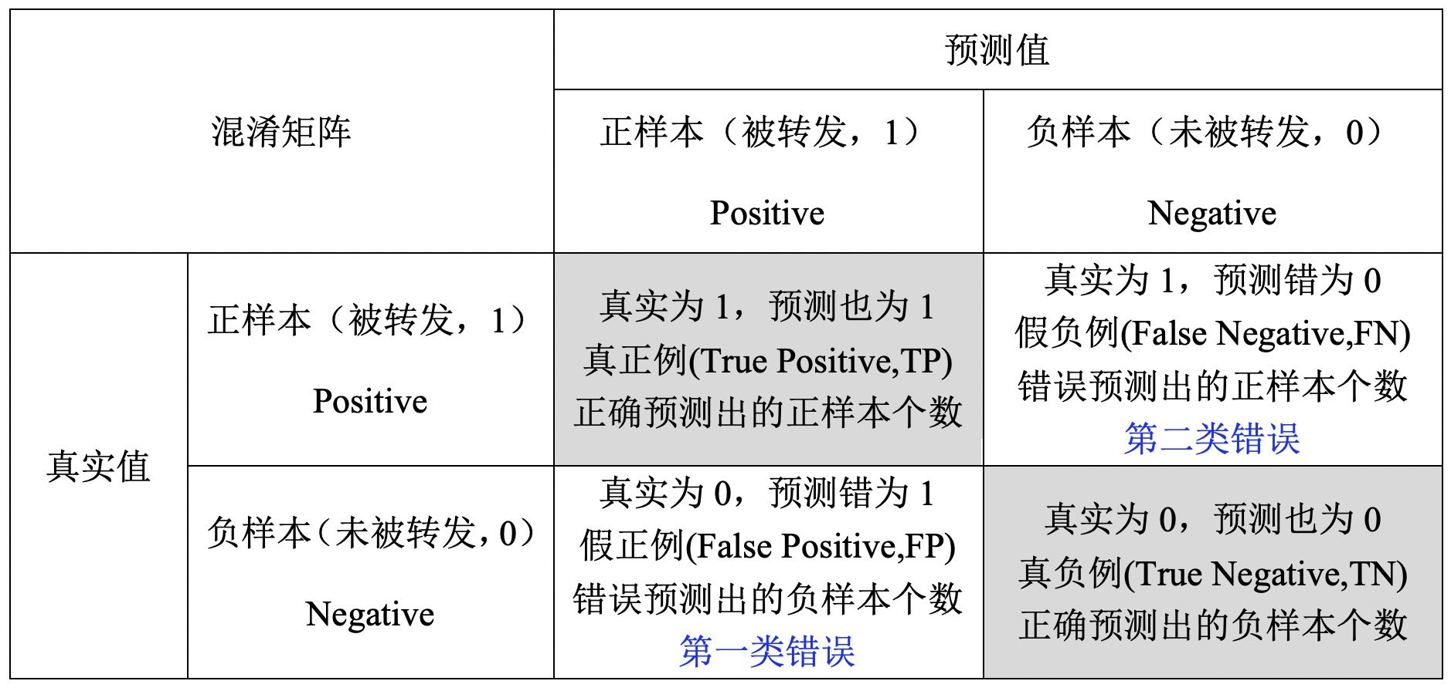
6.6 信息传播的机器学习评价指标
[1] 分类问题的评价指标
（1）混淆矩阵 (Confusion Matrix)

Slide 24
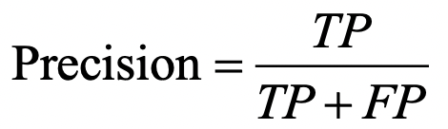
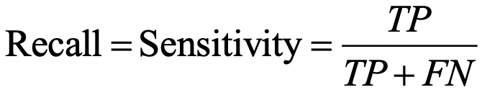
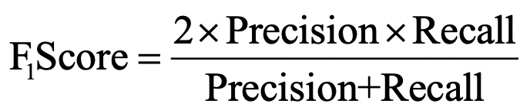
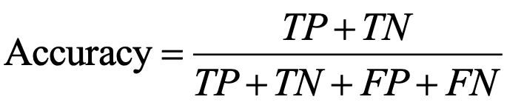
6.6 信息传播的机器学习评价指标
[1] 分类问题的评价指标
(2) 准确率 Precision
(3) 召回率 Recall
(4) F1值 F1-Score
(5)精度 Accuracy

Slide 25
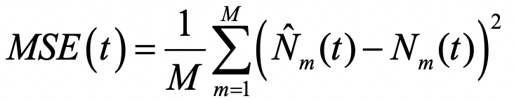
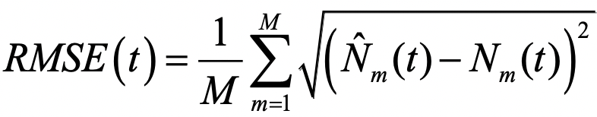
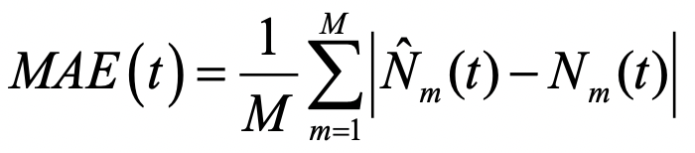
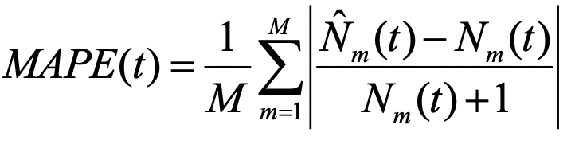
6.6 信息传播的机器学习评价指标
[1] 回归问题的评价指标
(1) 均方误差 MSE
(2) 均方根误差 RMSE
(3) 平均绝对误差 MAE
(4) 平均绝对百分比误差 MAPE

Slide 26
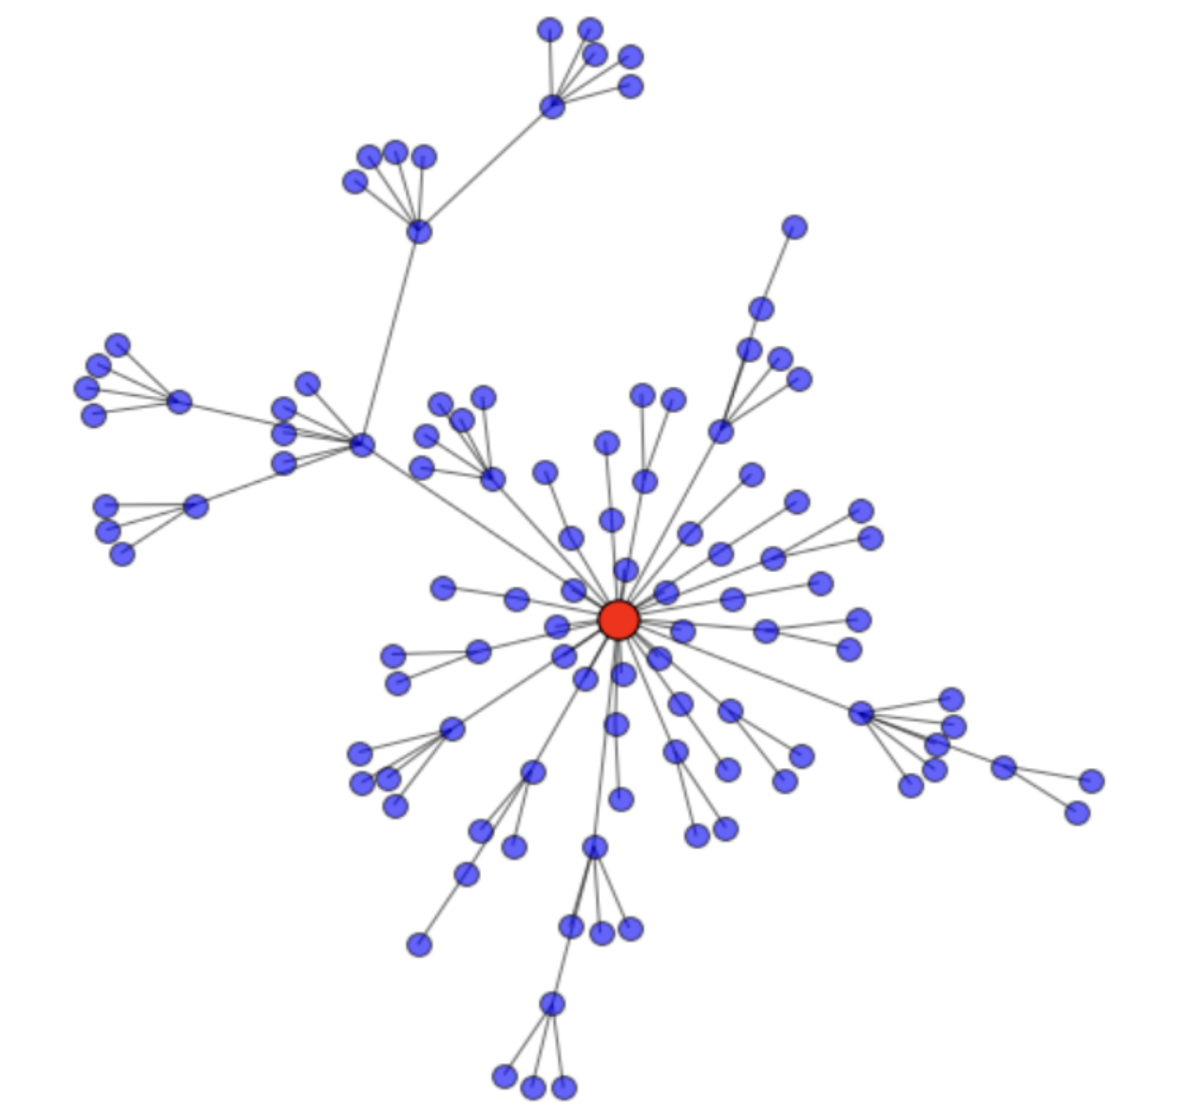
6.7 基于实证数据的信息流行度预测
[1] 实证数据的说明

Slide 27
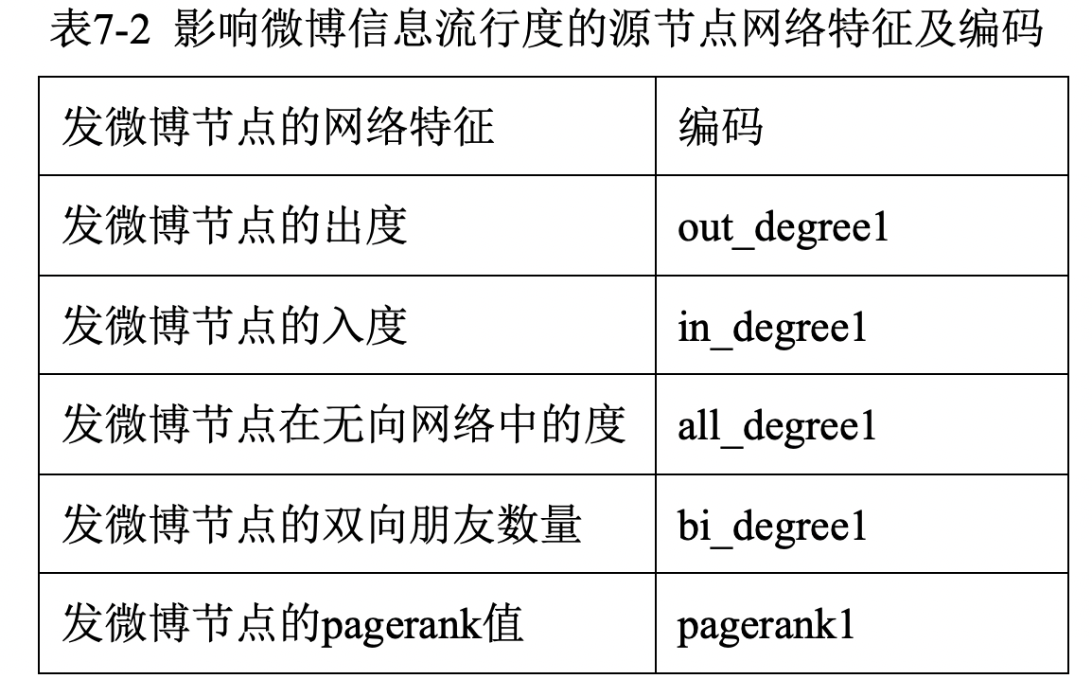
6.7 基于实证数据的信息流行度预测
[2] 网络特征的分析

Slide 28
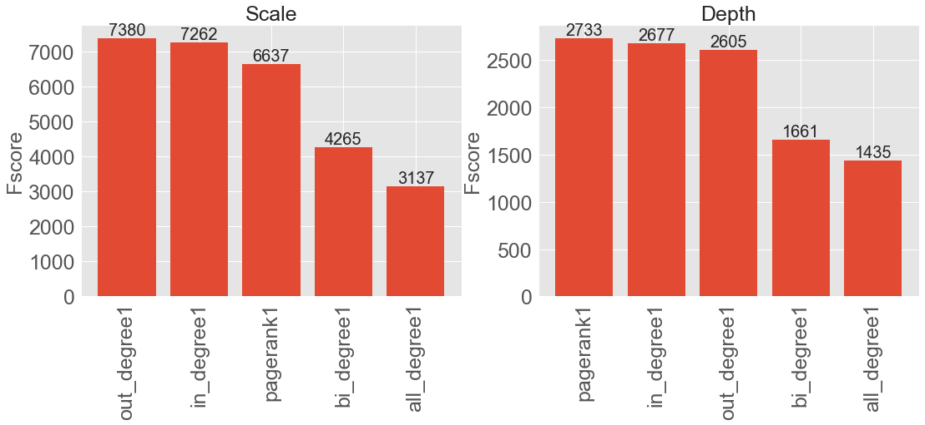
6.7 基于实证数据的信息流行度预测
[2] 网络特征的分析
影响微博信息流行度的源节点网络特征量排序

Slide 29
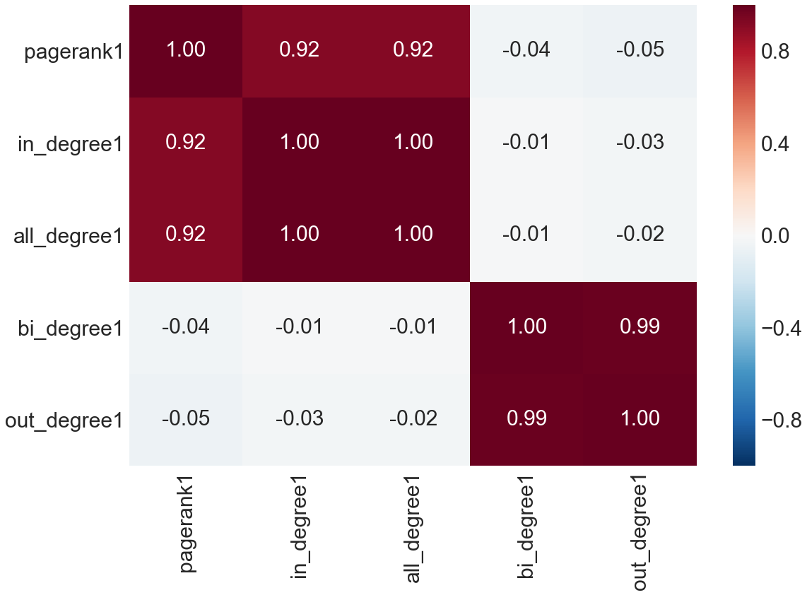
6.7 基于实证数据的信息流行度预测
[2] 网络特征的分析
基于最大信息系数计算得到的网络特征量相关关系

Slide 30
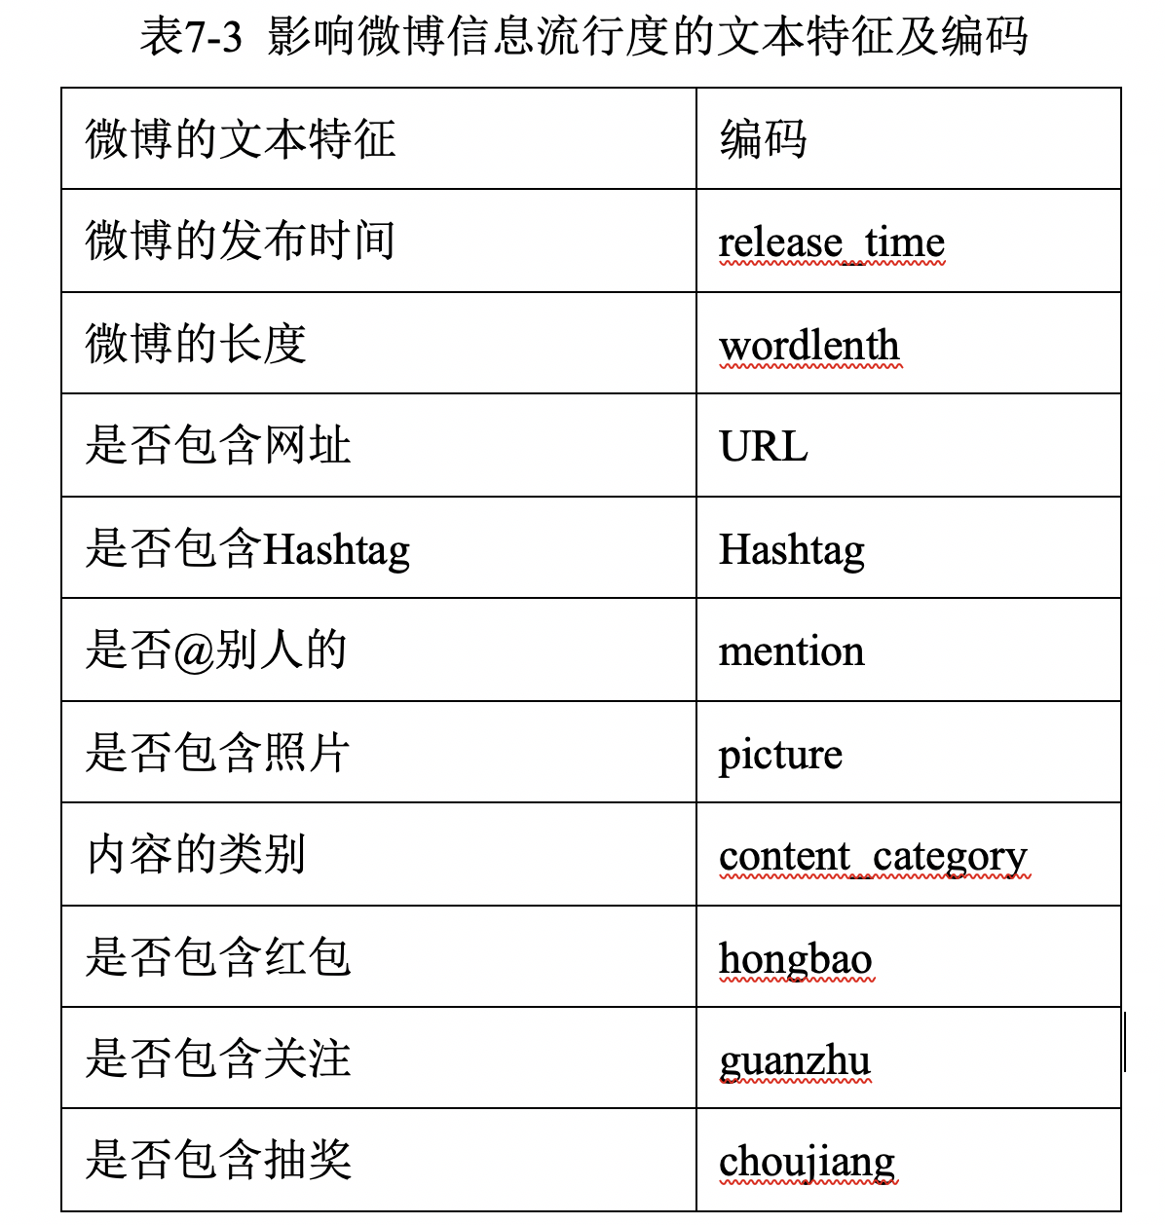
6.7 基于实证数据的信息流行度预测
[3] 其他类别特征的分析

Slide 31
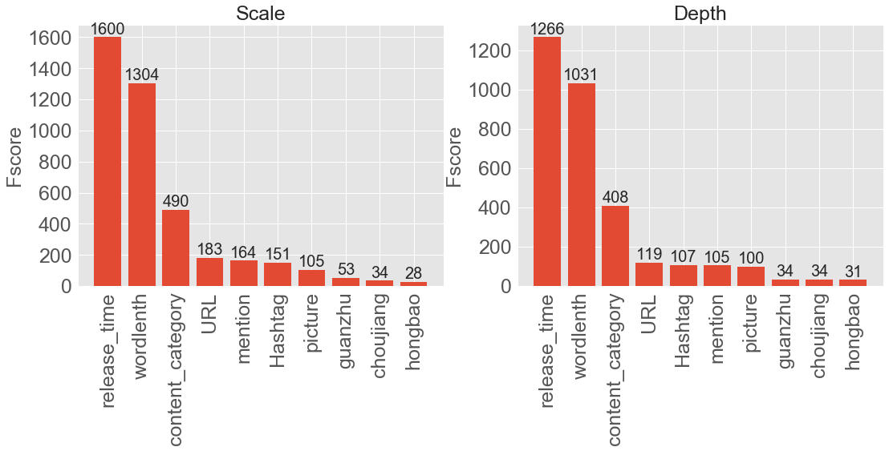
6.7 基于实证数据的信息流行度预测
[3] 其他类别特征的分析
影响微博信息流行度的微博文本特征量排序

Slide 32
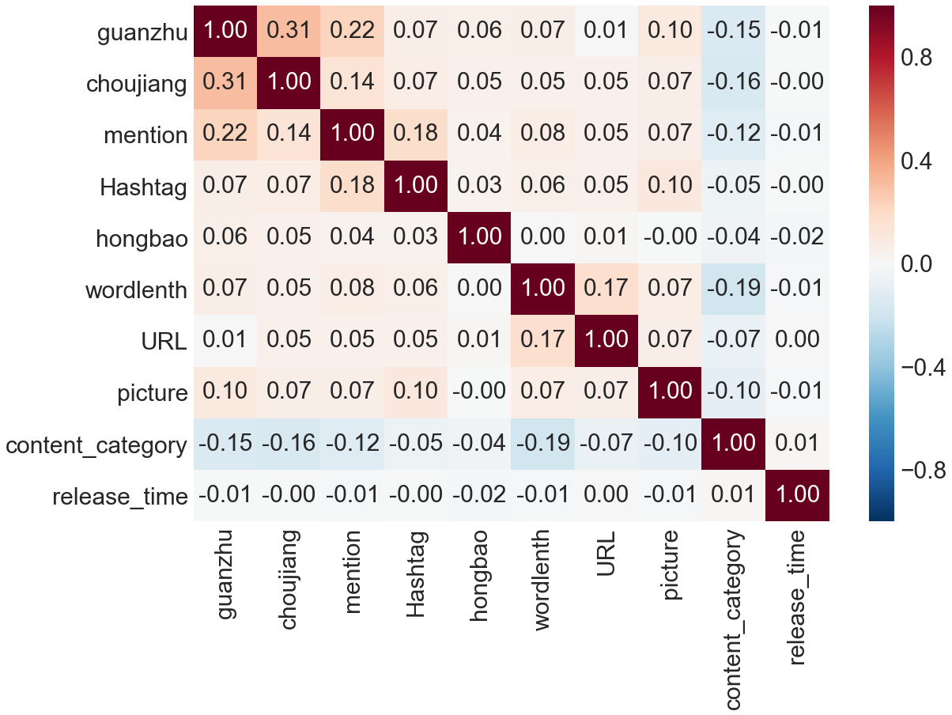
6.7 基于实证数据的信息流行度预测
[3] 其他类别特征的分析

Slide 33
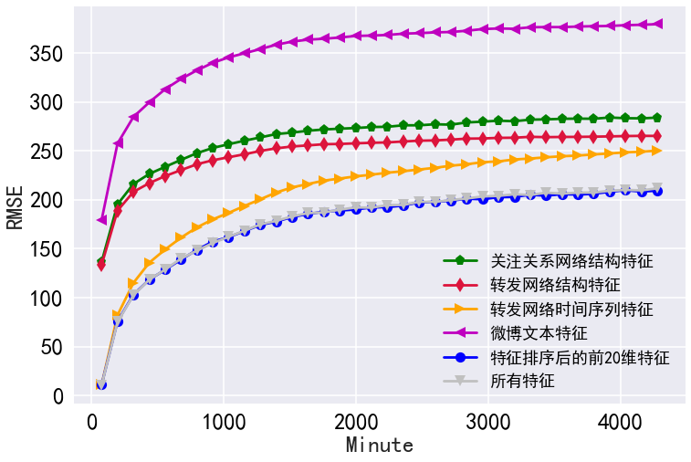
6.7 基于实证数据的信息流行度预测
[4] 信息流行度的预测结果

Slide 34
6.8 本章小结与展望
针对本章提出的研究框架是通用的，不仅可以用在信息传播中，也可以用在其他计算社会科学的研究中。
在信息扩散中，社会网络结构提供了传播的平台，信息属性刻画了自身的吸引力，用户属性刻画了用户的偏好性、活动性和影响力，而用户行为则刻画了他们的行为模式。在这些因素中网络结构和用户行为模式往往较易刻画，但信息属性和用户属性不易计算，且二者都是多维度的属性。

Slide 35
6.8 本章小结与展望
信息属性中不仅包含了主题类别，也包括信息的感情色彩、蕴含的情绪和信息来源，用户属性中既包含了用户特征的多维度度量，也包括了用户间的关系类别。
此外信息与用户之间会产生相关性，最显著的是用户对信息的亲和性，每位用户都有自己特别感兴趣的信息类别，也有丝毫不感兴趣的信息。今后，对信息属性和用户属性的刻画与度量将是研究的重点与难点。

Slide 36

感谢阅读本书并请多提宝贵意见！
xuxiaoke@foxmail.com

